Slide 1
学校名称：南昌航空大学
基于多元线性回归模型的高校竞赛数据管理分析及可视化平台
指导老师
陈英
报告人
魏泽华

Slide 2
学校名称：南昌航空大学
1、选题背景
2、项目概述
目录
3、软件架构
4、思路要点
CONTENTS
5、成果展示
6、总结

Slide 3
学校名称：南昌航空大学
选题背景
PART ONE

Slide 4
PART ONE 选题背景
学科竞赛
对于大学生来说，学科竞赛活动是在紧密结合课堂教学的基础上，以竞赛的方式，激发学生理论联系实际和独立工作的能力，通过实践来发现问题、解决问题，增强学生学习和工作自信心的系列活动，学科竞赛具有探索性、创造性和科学性，既无任何捷径可走，又需要付出艰苦的劳动。
南昌航空大学
对于软件学院的学生来说，最为重要竞赛类型之一便是程序设计类竞赛。我院程序设计竞赛团队自建立以来，已参加了数百场的竞赛和组织了数千场训练的同时也积累了大量宝贵数据，针对这些数据进行管理，探究数据之间的关联和深层次的分析具有重要意义。

Slide 5
PART ONE 选题背景
存在的质疑
专注于竞赛会影响学科成绩？
获不了奖就是在浪费时间？
待解决的问题
1、竞赛数据的保存
2、团队的数字化管理
3、队员的训练和学科追踪
4、数据间的关联探究和深层次分析

Slide 6
学校名称：南昌航空大学
项目概述
PART TWO

Slide 7
PART TWO 项目概述
我们的目标
为了更好的收集、管理和分析数据，进一步提高团队信息化水平和监督效能，同时实现数字化团队管理。
1
2
高效的数字化团队管理
数据便捷化存储及可视化
3
4
队员学科和训练追踪
学科与竞赛的关系探究

Slide 8
学校名称：南昌航空大学
软件架构
PART THREE

Slide 9
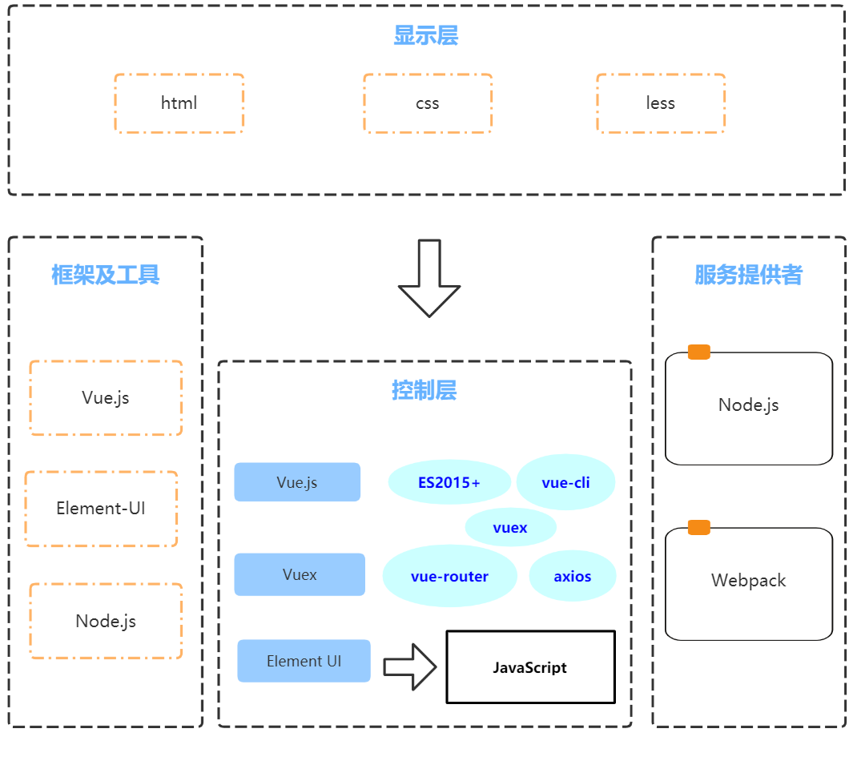

PART THREE 软件架构
显示层采用HTML、CSS、LESS技术
前端系统的架构图

Slide 10

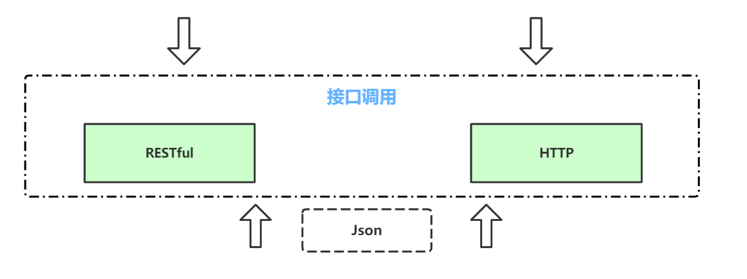

PART THREE 软件架构
前后端交互的规范
前后端基于HTTP请求并采用RESTful架构风格进行交互，数据统一采用Json格式

Slide 11
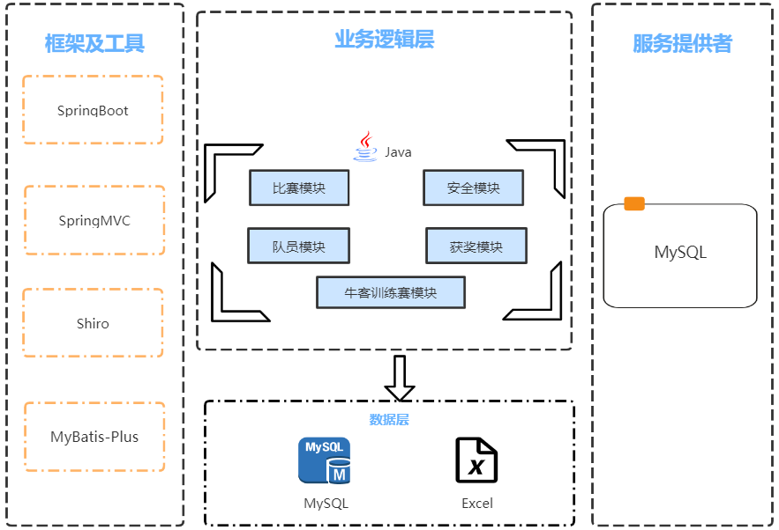

PART THREE 软件架构
后端系统架构图

Slide 12
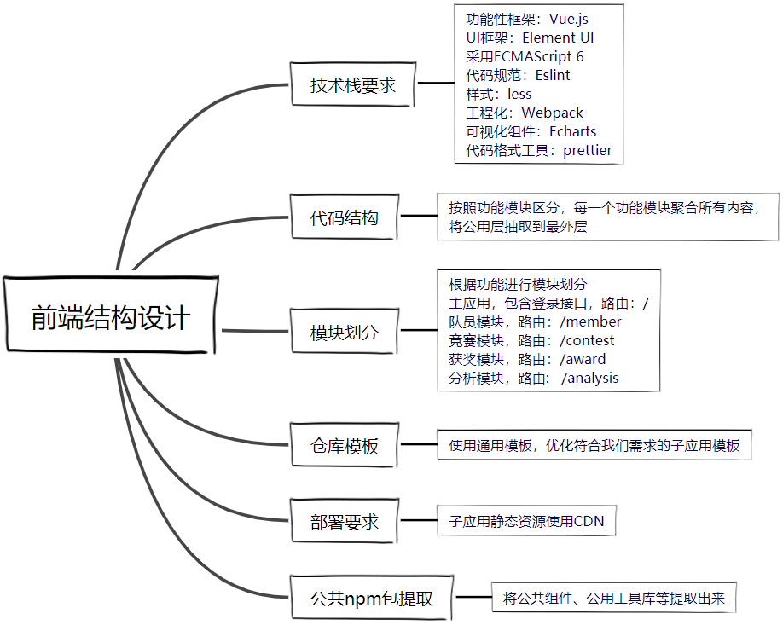
PART THREE 软件架构
技术栈： 1、Vue.js渐进式框架
2、Element UI框架
3、Echarts可视化技术
4、Axios网络请求库
5、Vue-Router
6、Vuex

Slide 13
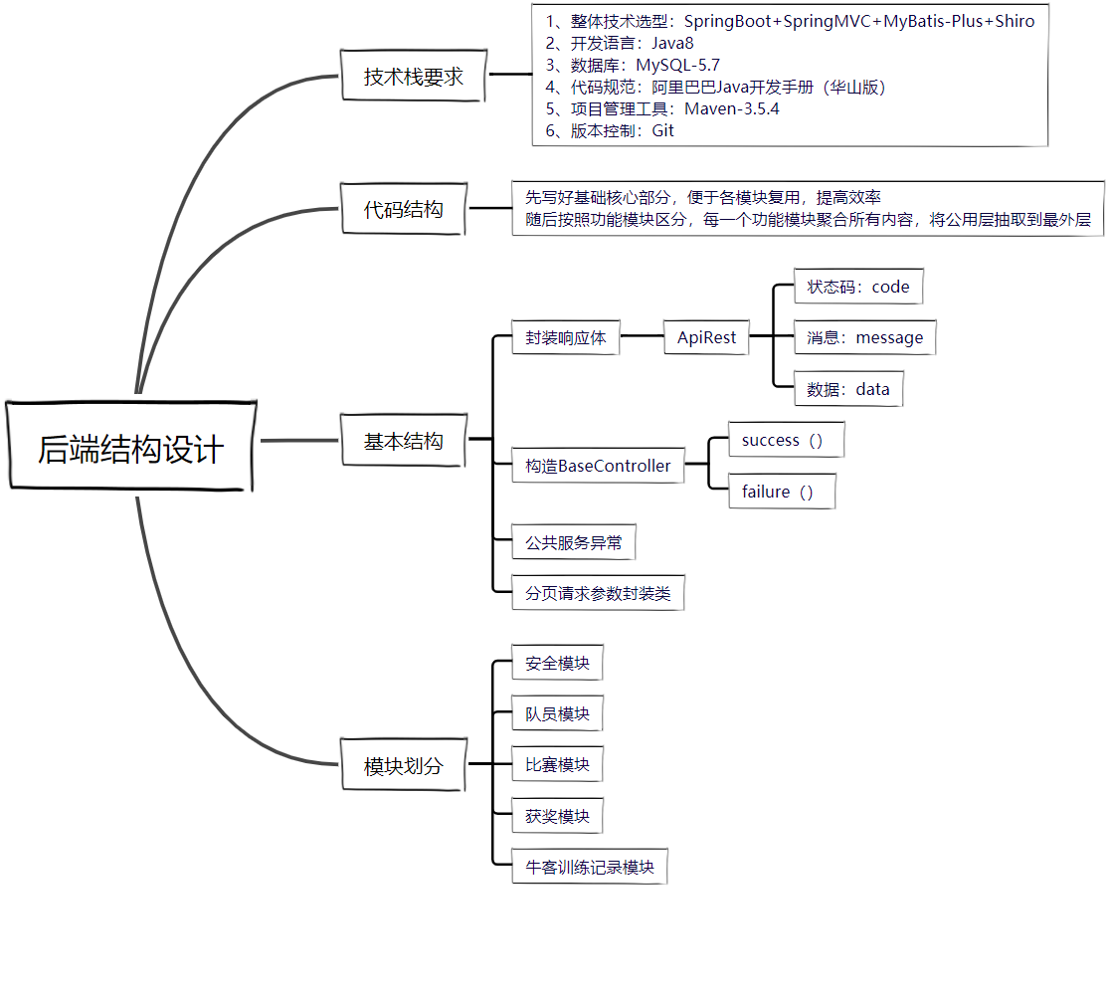
PART THREE 软件架构
技术栈： 1、SpringBoot - 快速开发
2、SpringMVC - MVC架构
3、MyBatis-Plus - 持久层
4、Shiro - 安全
5、EasyExcel - Excel文件处理
6、Jsoup - 爬虫

Slide 14
学校名称：南昌航空大学
思路要点
PART FOUR

Slide 15
PART FOUR 思路要点
对于不同年级的同学我们所需要收集学期数和学科数也是不同的：
对于17级的同学，需从28921条数据中获取8个学期的学科信息
数据来源和获取
各年级学科成绩的数据量分布（存储在Excel文件）
我院程序竞赛团队成员年级分布情况
8个学期
5个学期
2017级，7人
3个学期
两类重要数据的获取
2019级，20人
2018级，13人
牛客训练数据获取
通过爬虫获取
利用Jsoup技术
https://ac.nowcoder.com/acm/contest/vip-end-index

Slide 16
PART FOUR 思路要点
2017级
各年级各学科数据收集情况
总计68096条数据，对于不同的年级我们所需要搜集的
数据来源和获取
28921条数据
体测
获取
8个学期
军训
实践类学科
专业实训
2018级
课程设计
22568条数据
职业生涯规划
学科类成绩
通识类学科
体育
获取
思修马原&毛概&近代史
5个学期
1、英语听说&读写 6、数据结构
2、高数 7、面向对象程序设计
3、线代 8、数据结构
4、概率论
5、程序设计基础
基础类学科
2019级
16607条数据
专业类学科
获取
3个学期

Slide 17
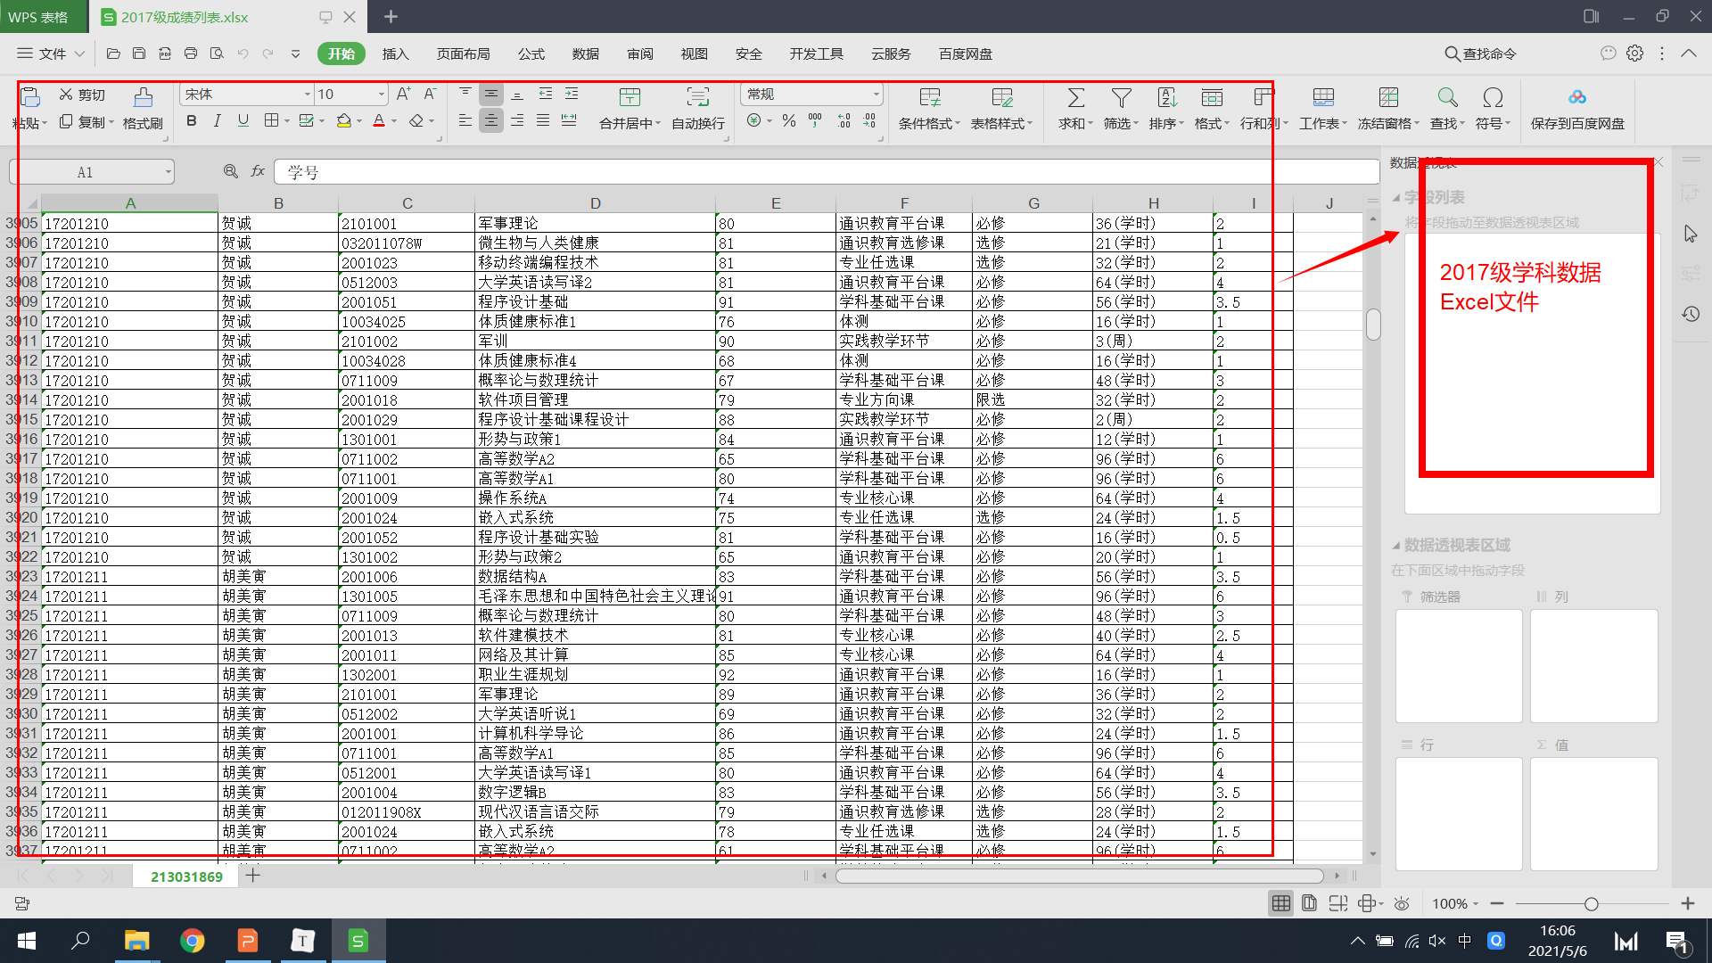
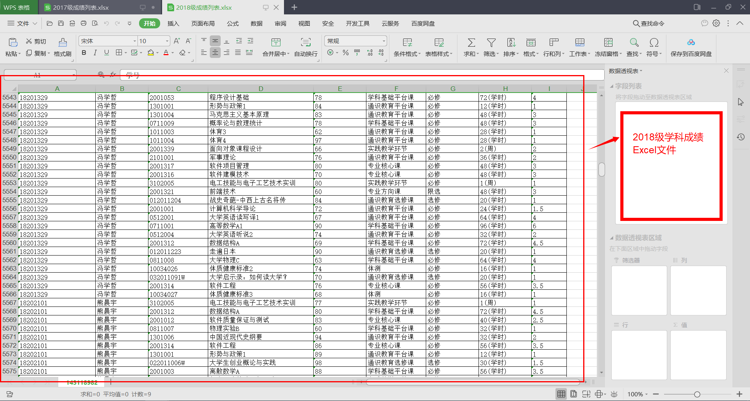
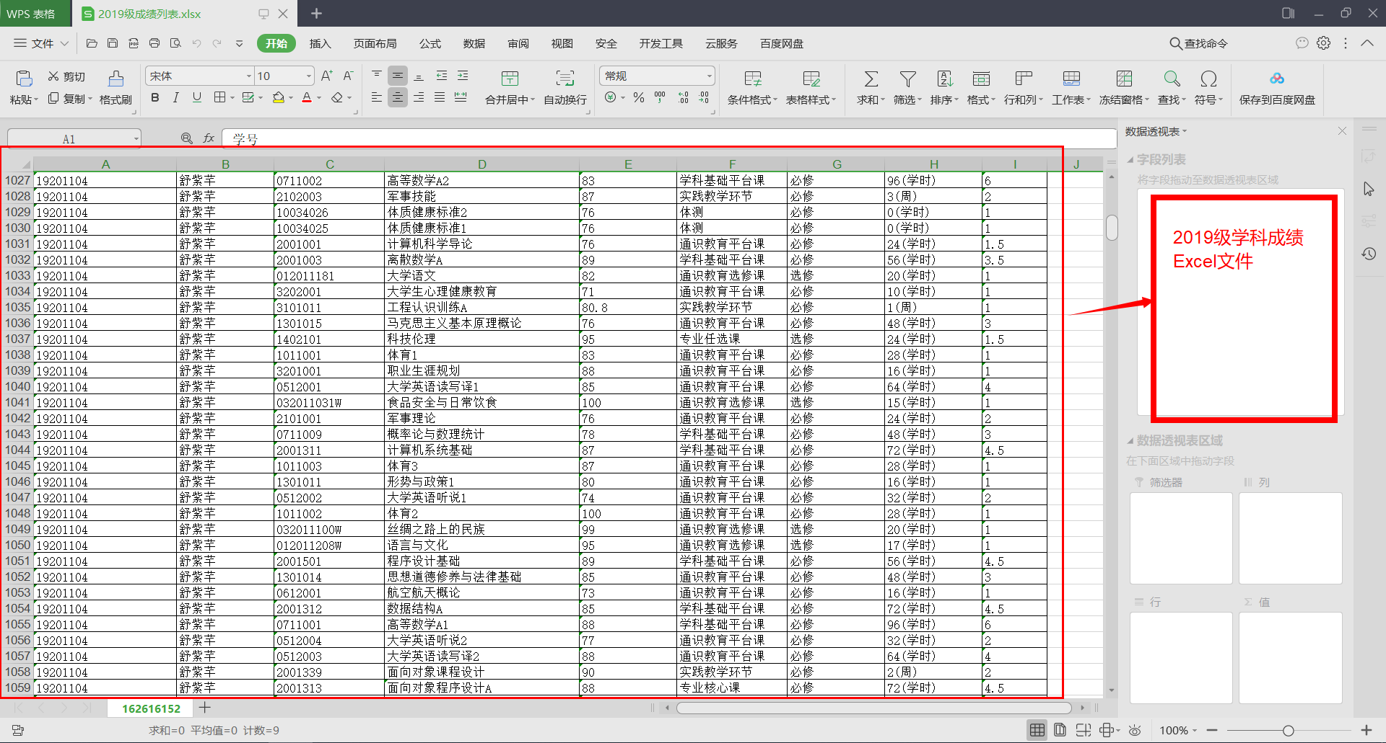
PART FOUR 思路要点
数据来源和获取

Slide 18
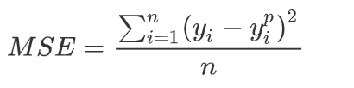
PART FOUR 思路要点
特征缩放
保证数据处于同一数量级，加快梯度收敛
损失函数
选取均方误差损失函数作为模型的评估指标，
对偏离观测值的输出给予很大的惩罚
多元线性回归
梯度下降法
利用BDG（批量梯度下降法）最小化损失函数，
进而求解出模型
学习率
选取合适的学习率有助于我们快速求解出模型
合并共线性变量
存在共线性？
解决
剔除变量

Slide 19
学校名称：南昌航空大学
成果展示
PART FIVE

Slide 20
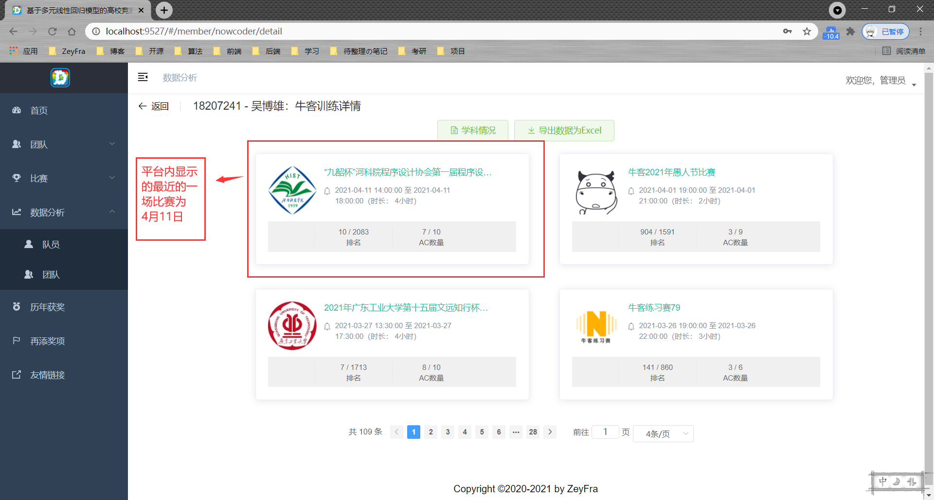
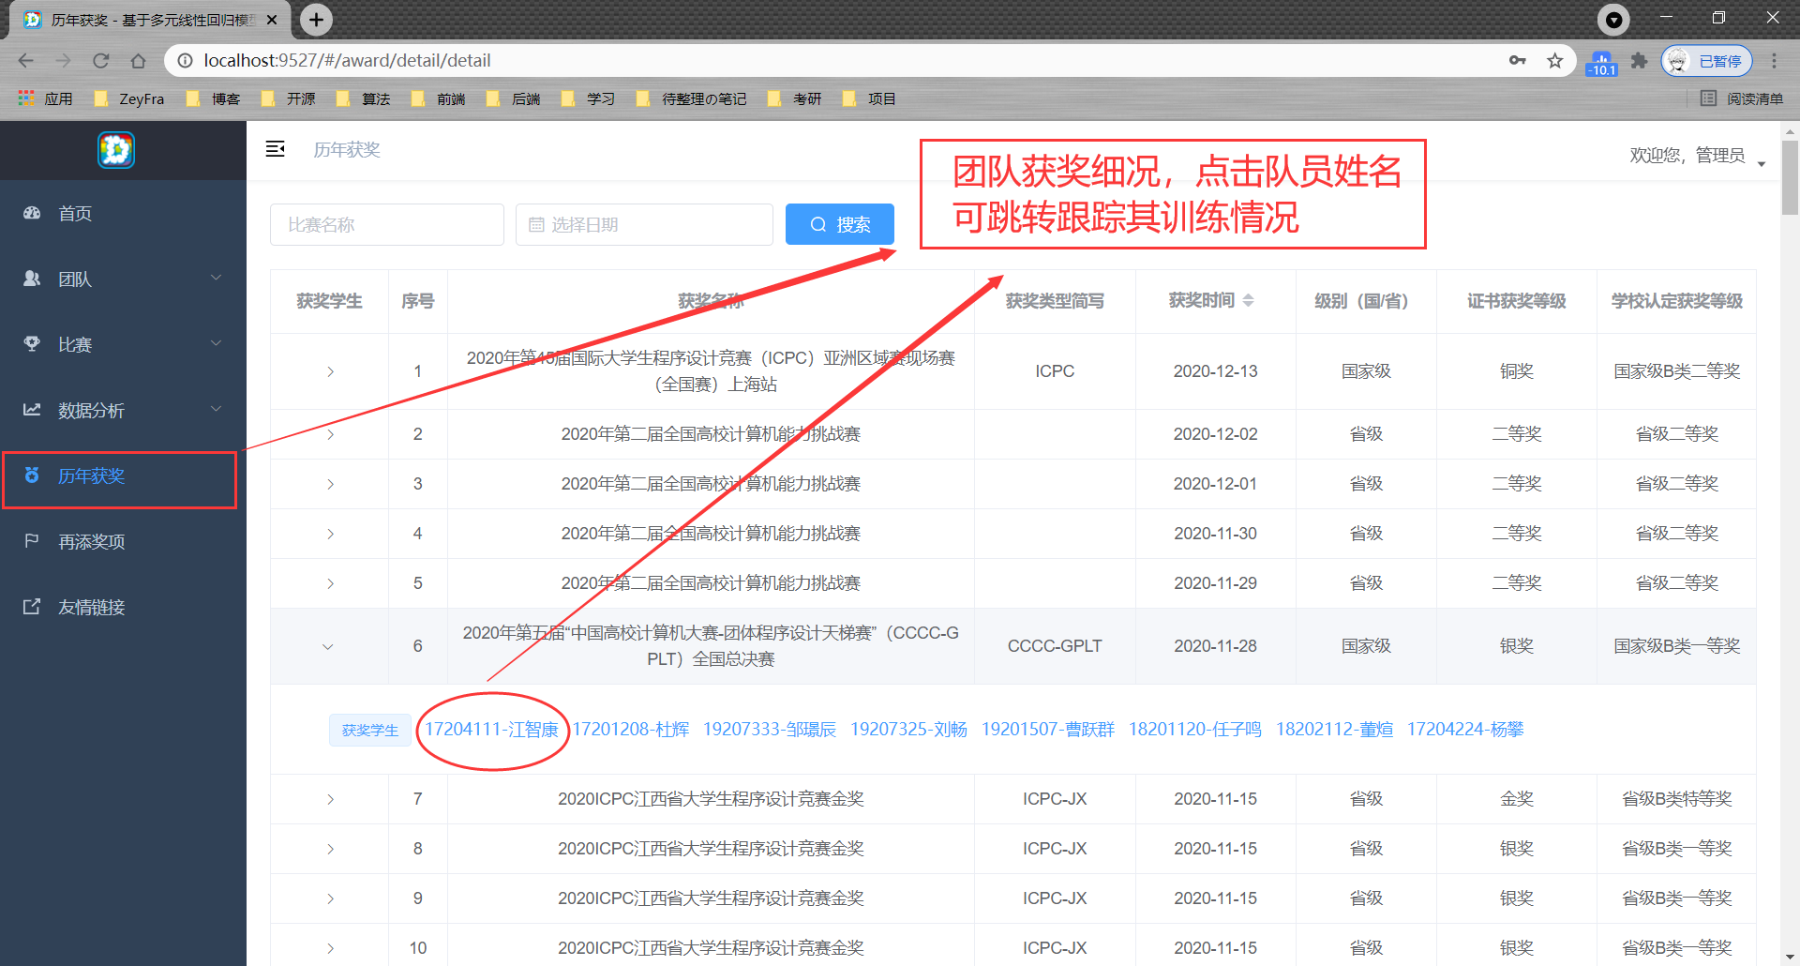
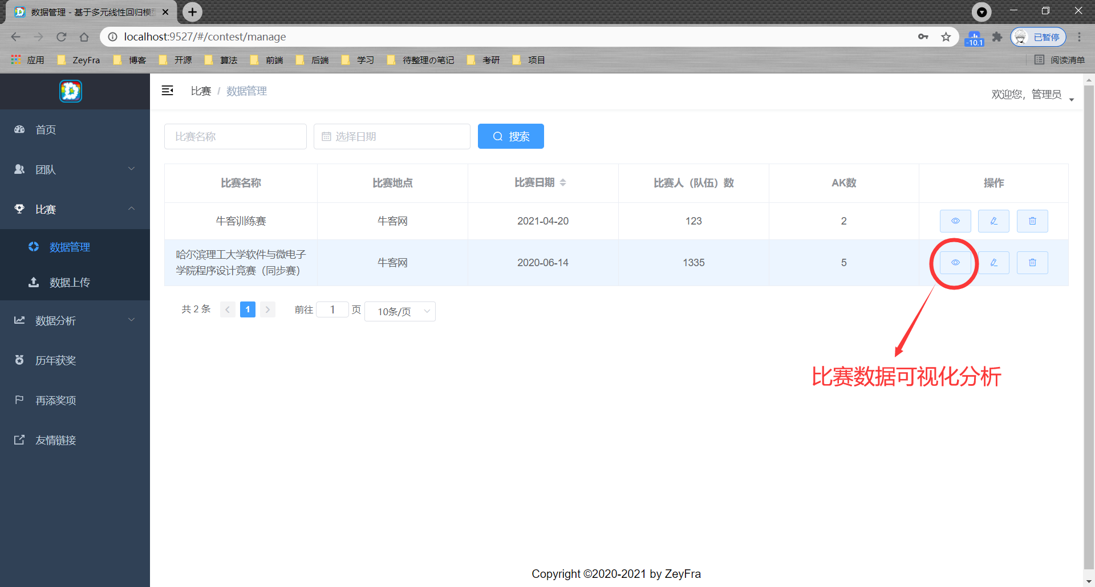
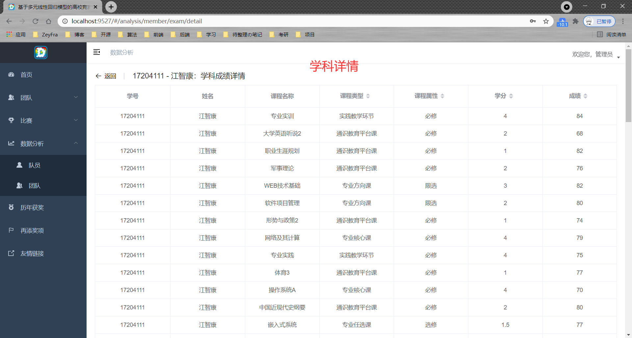
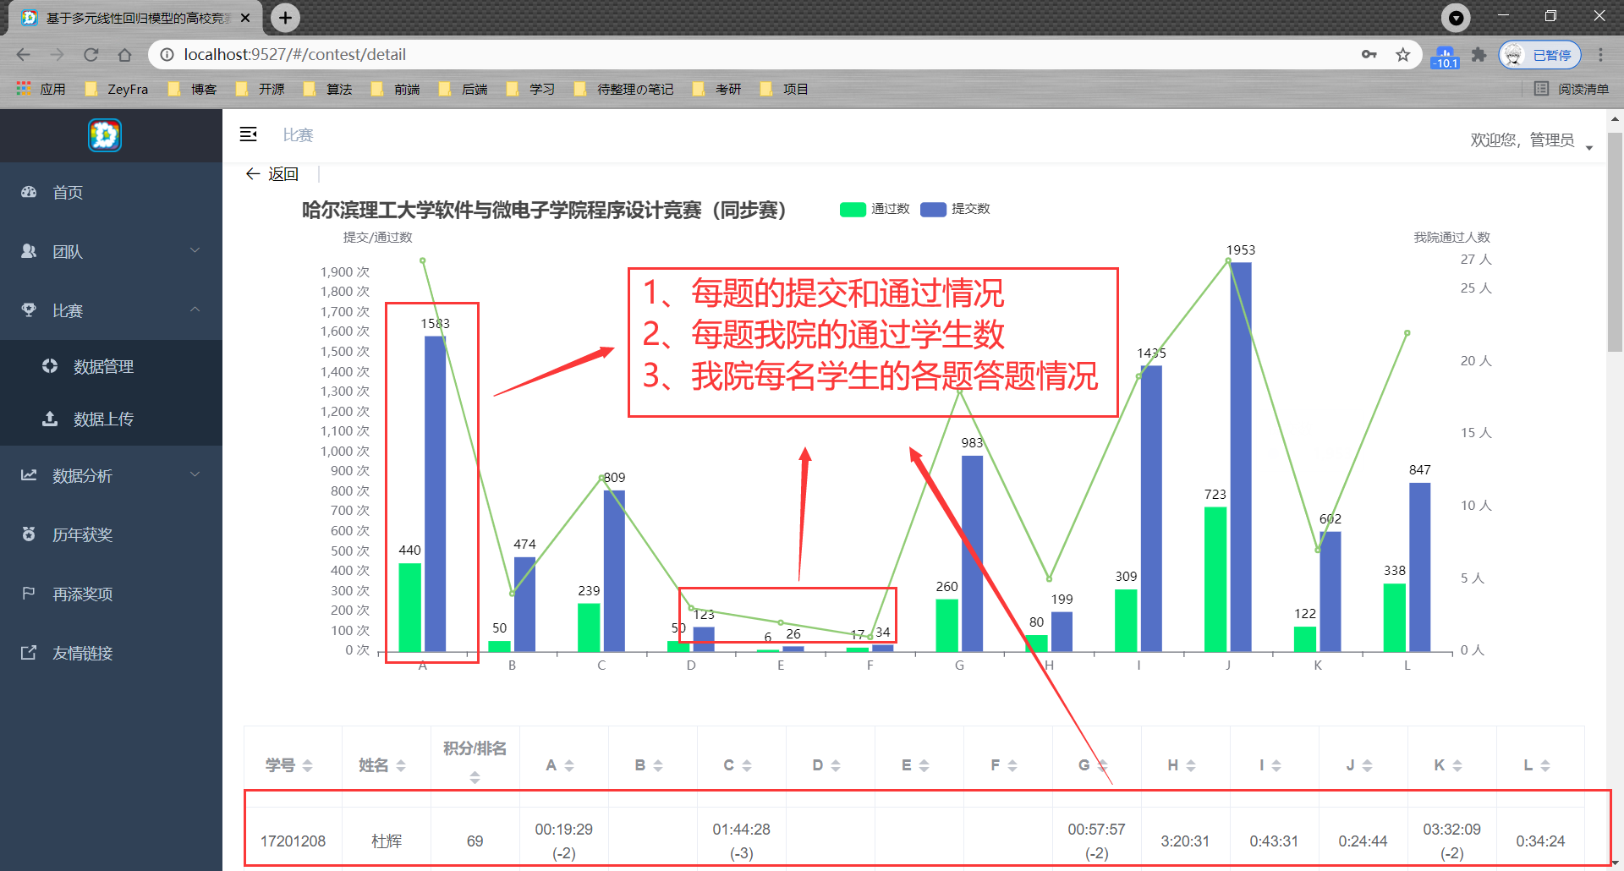
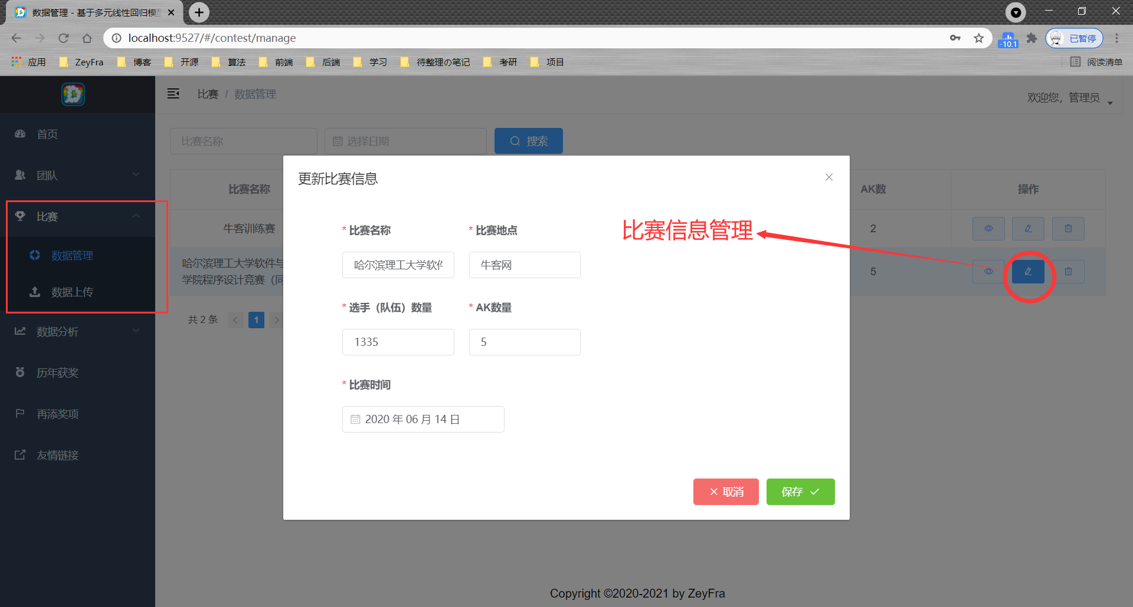
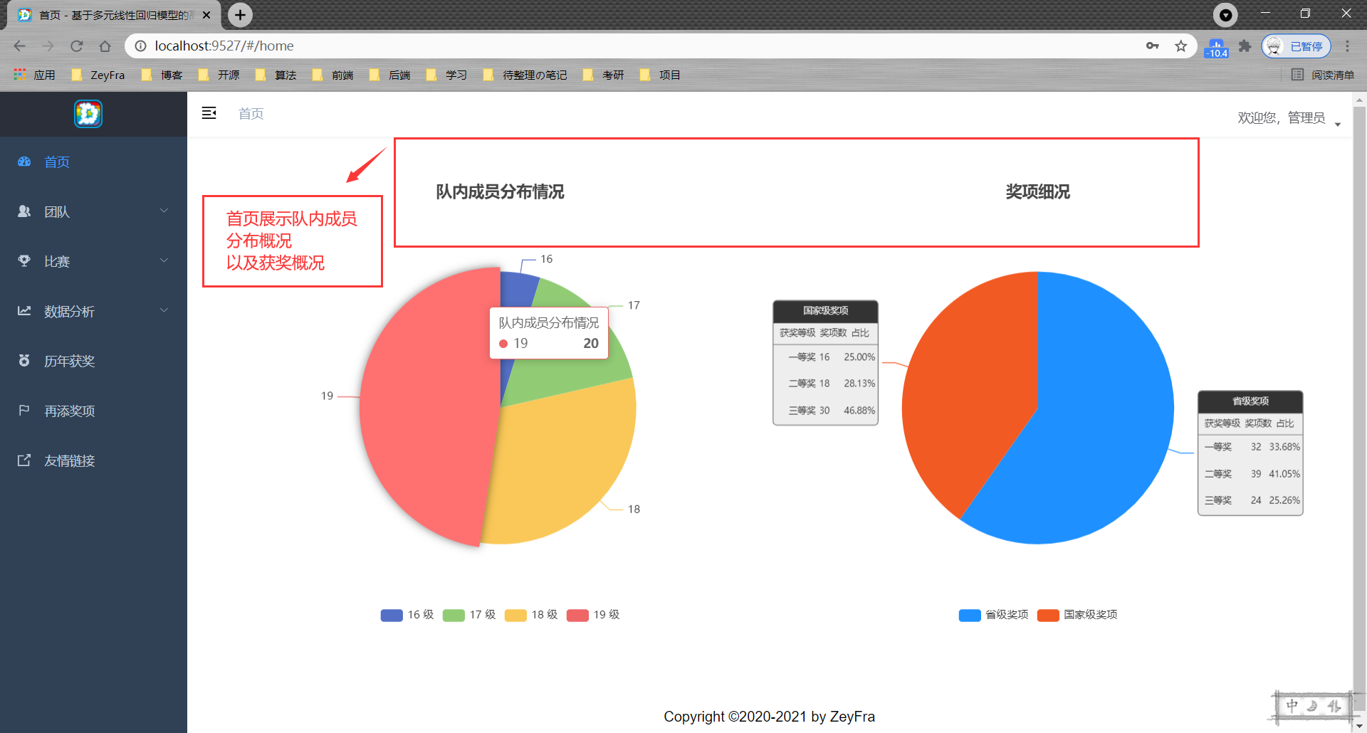
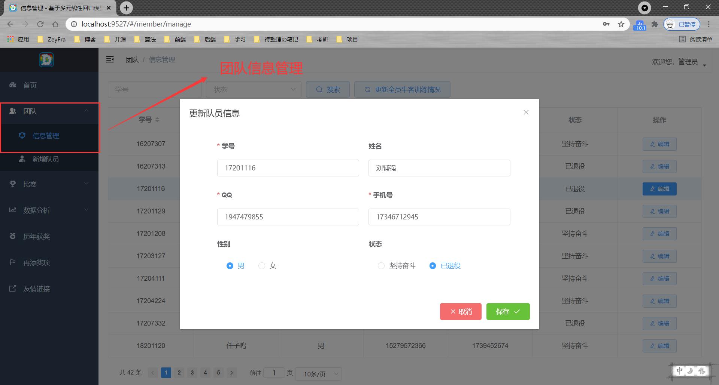
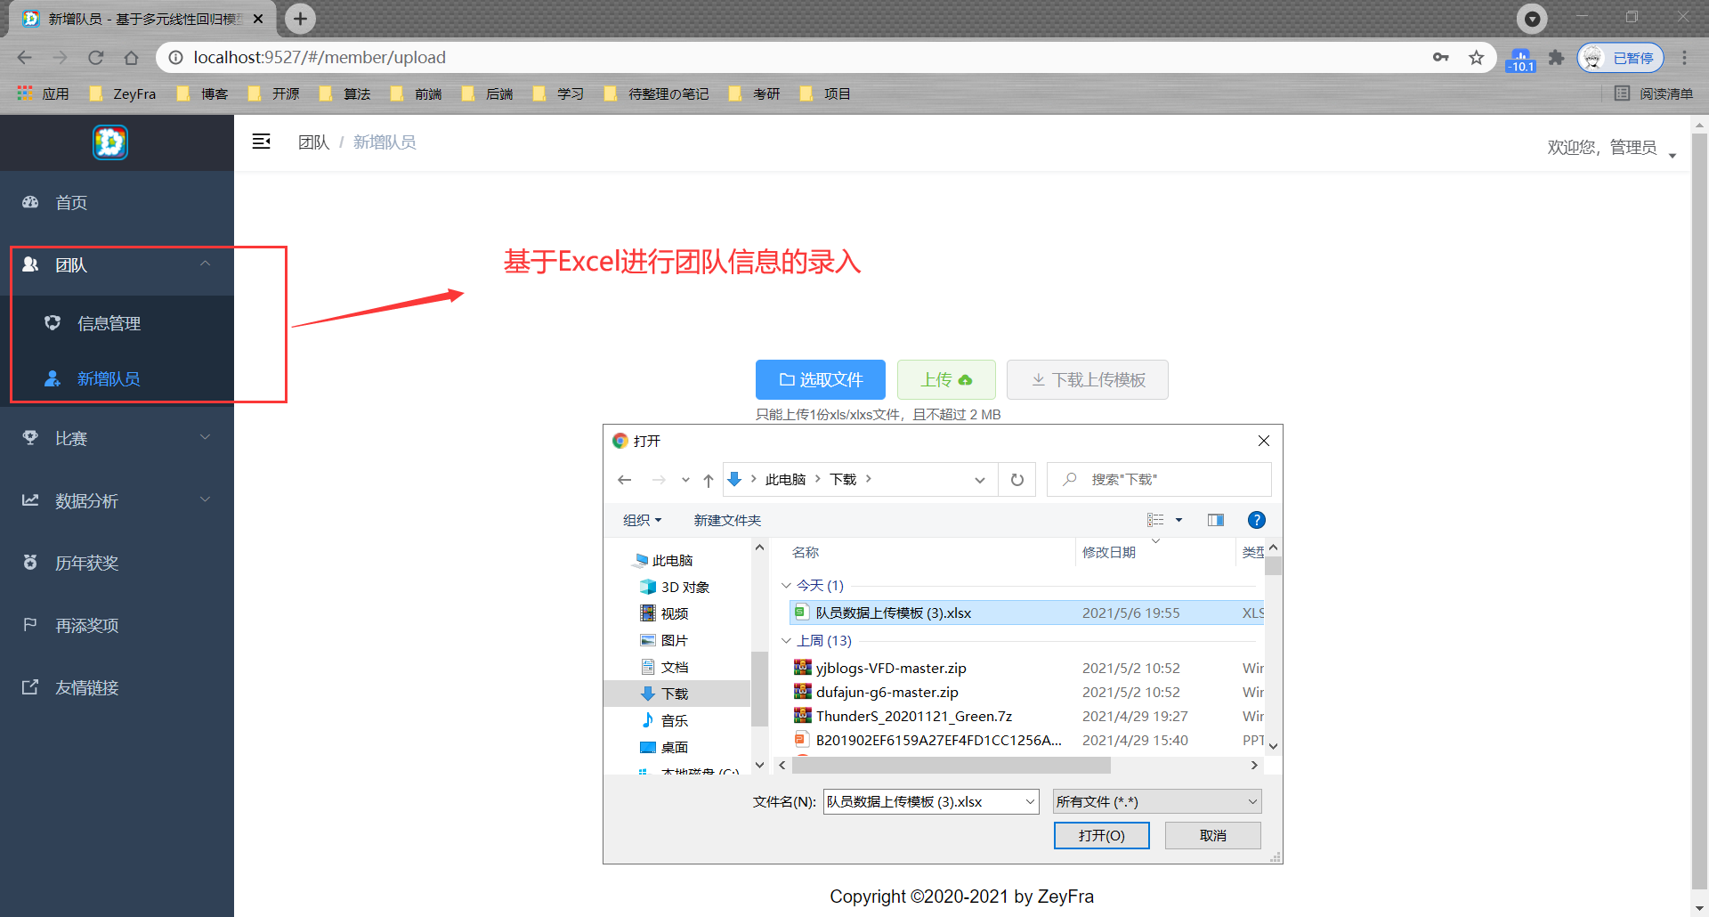
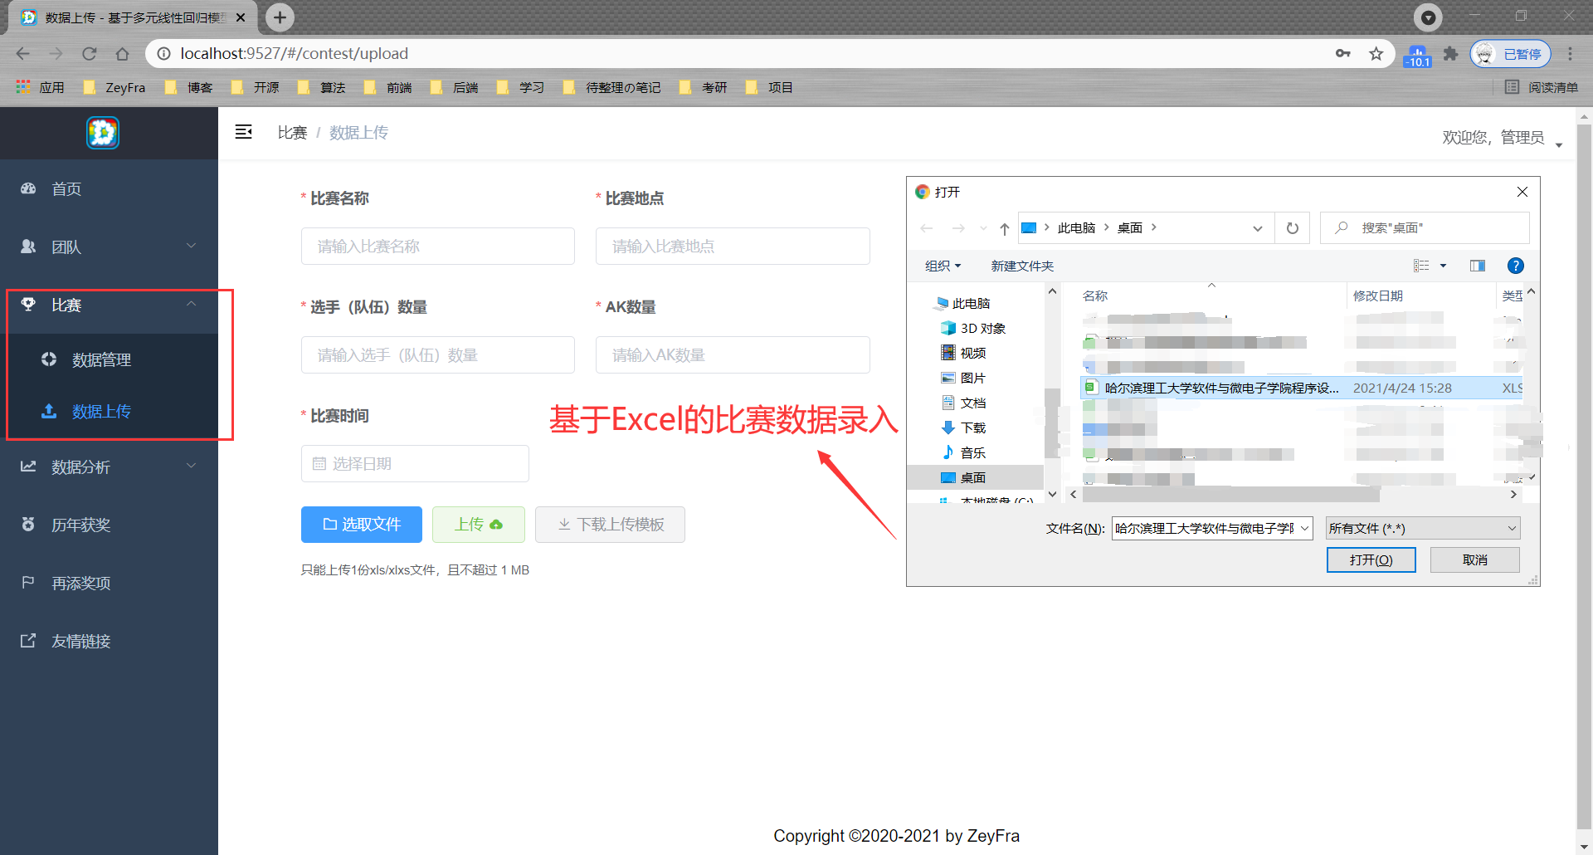
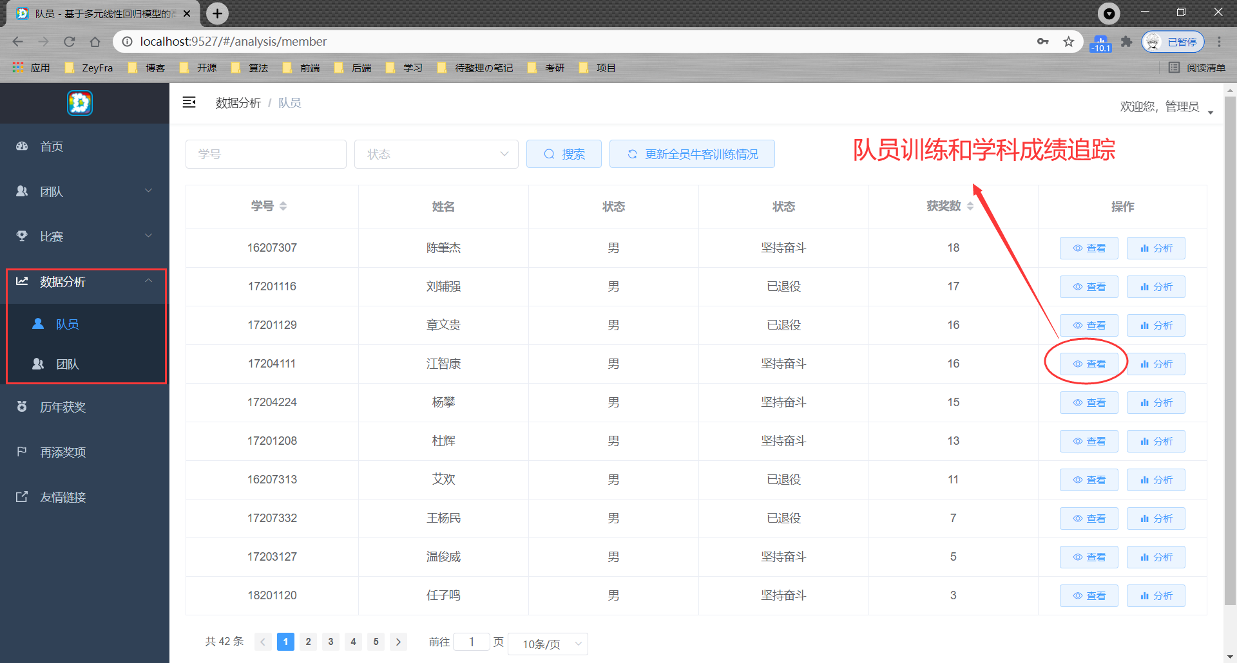
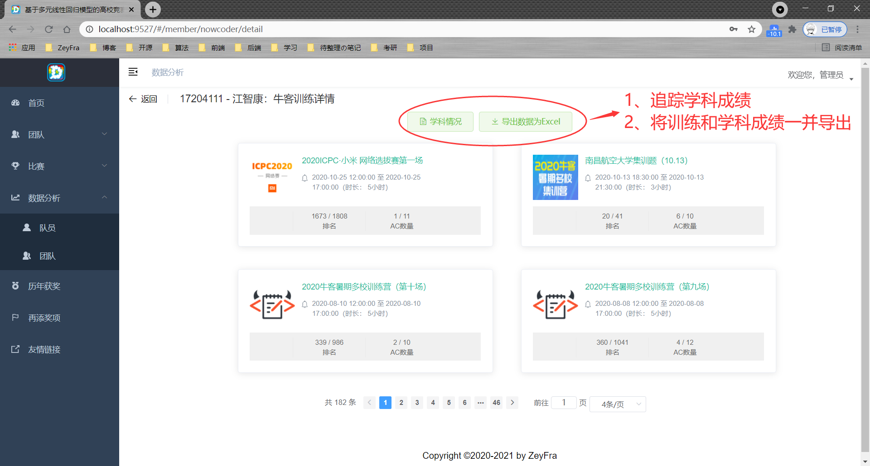
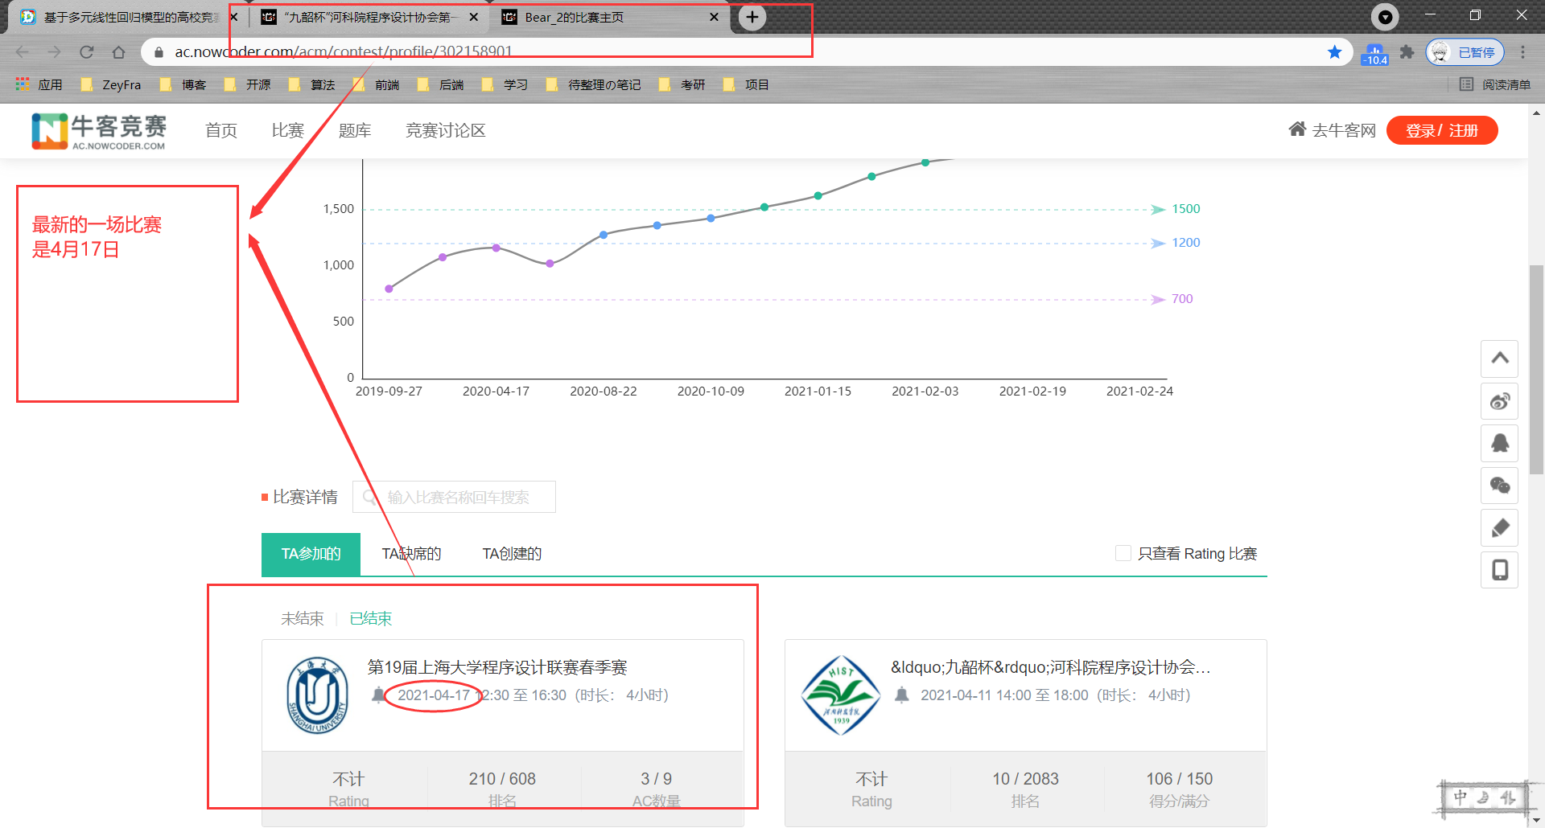
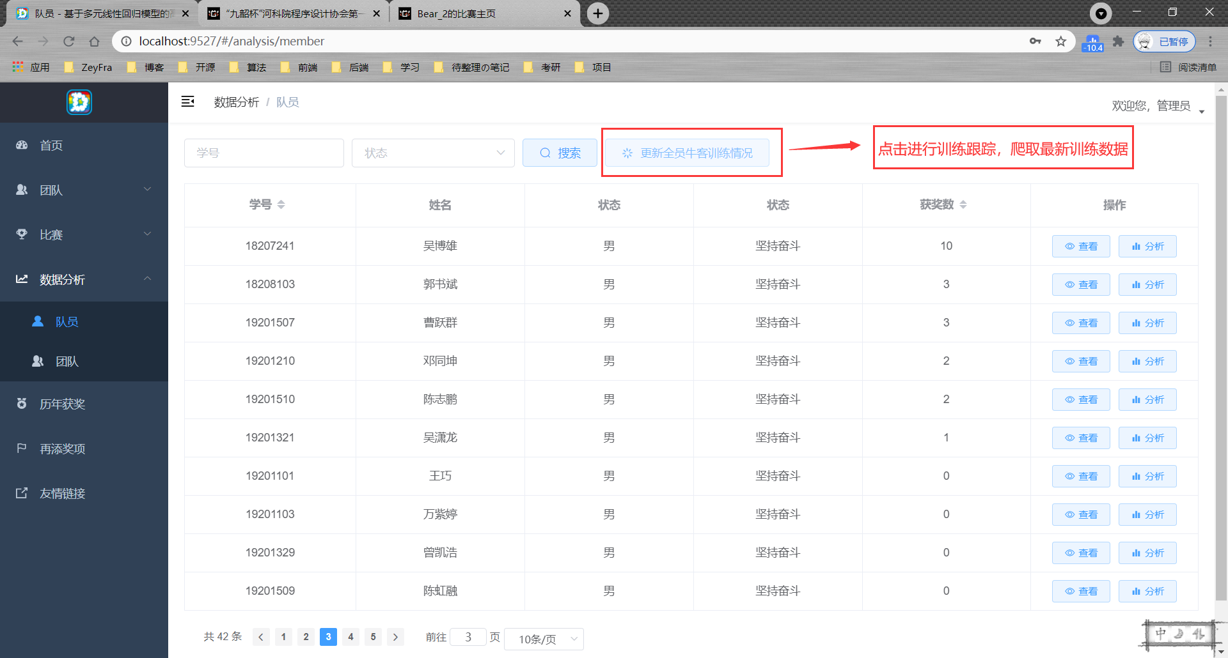
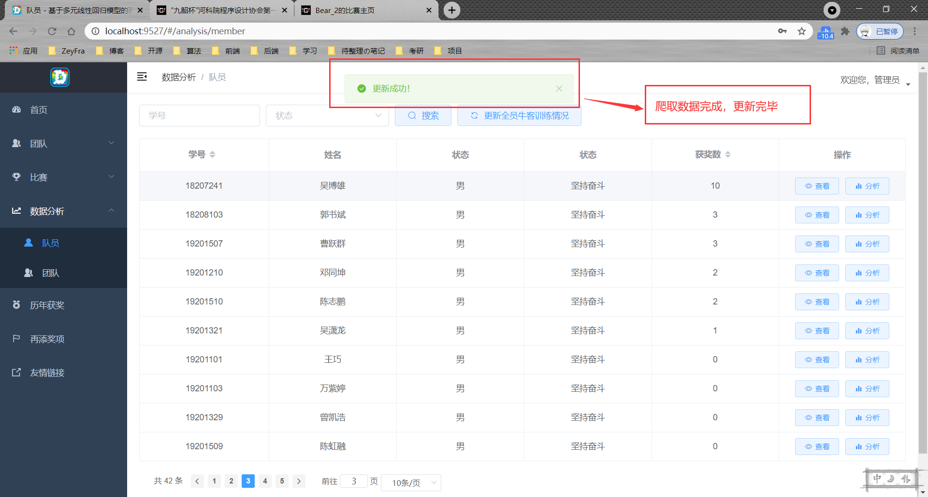
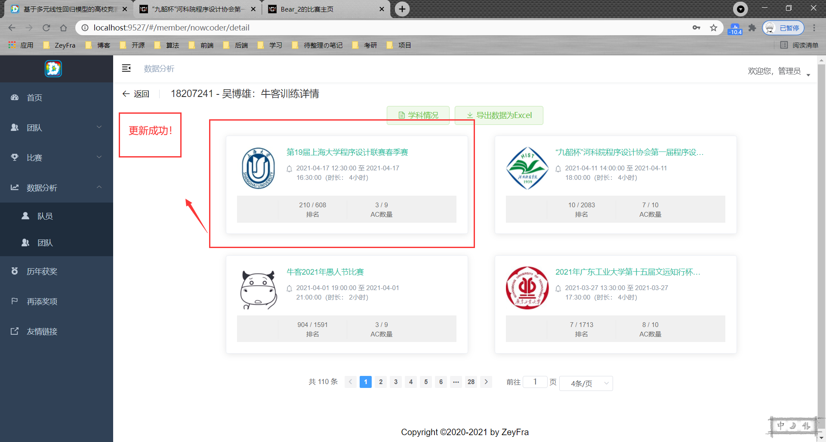
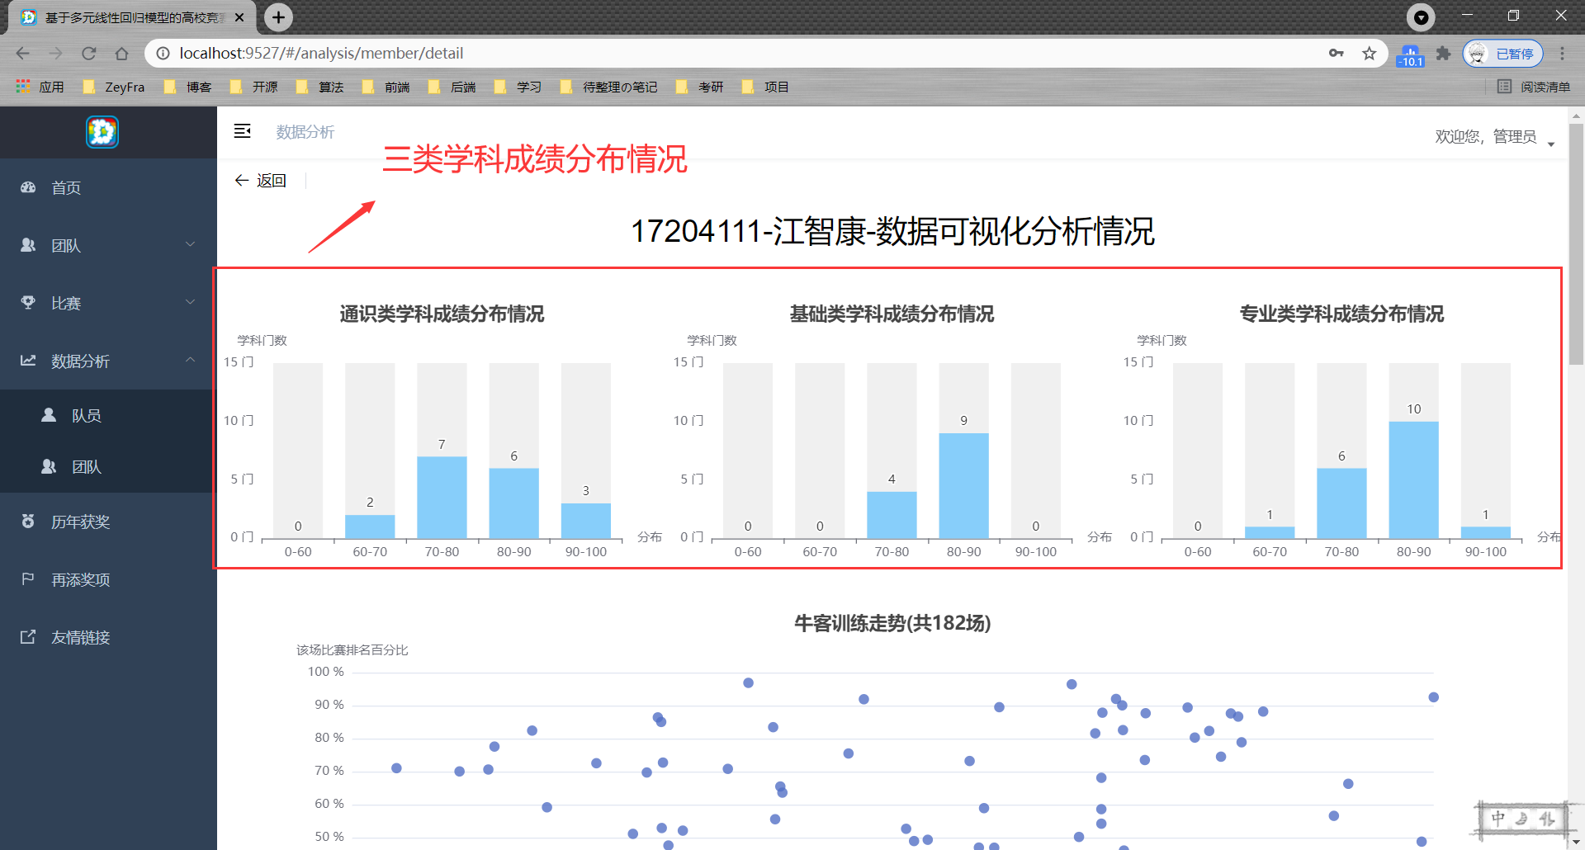
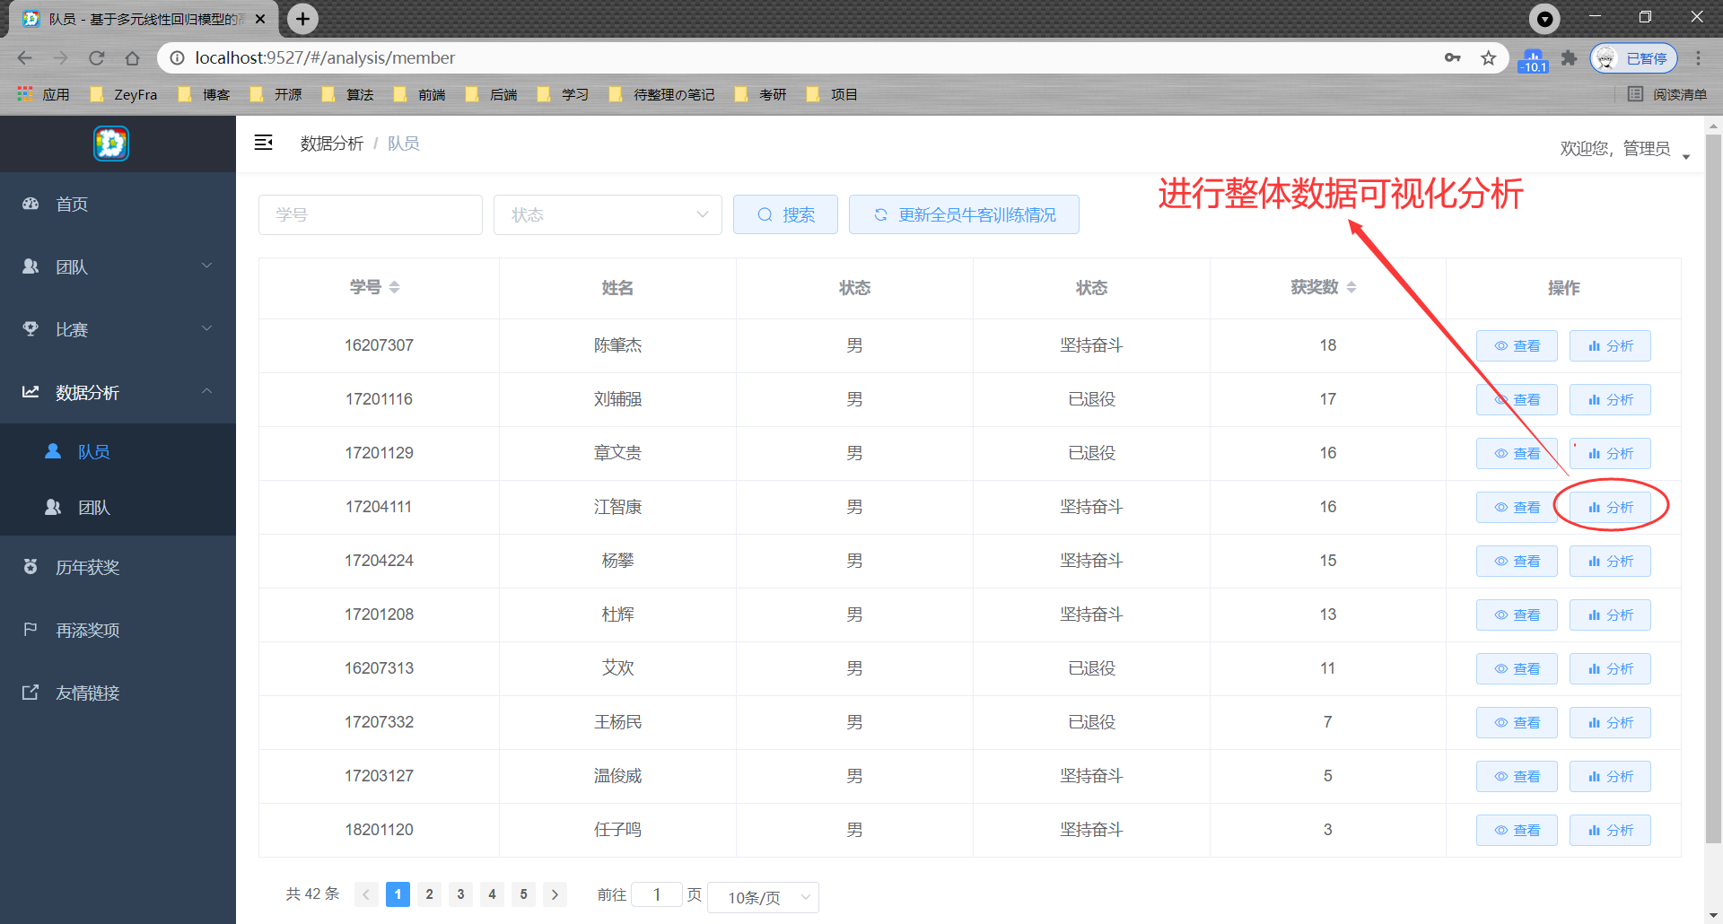
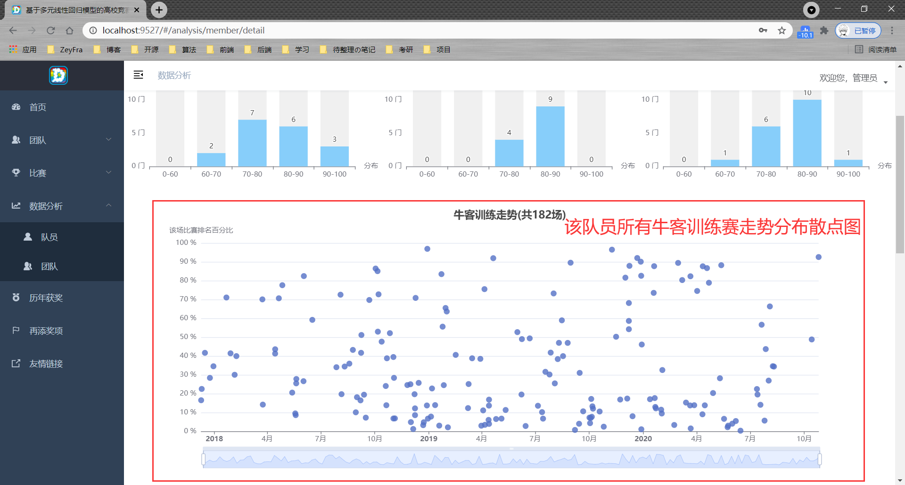
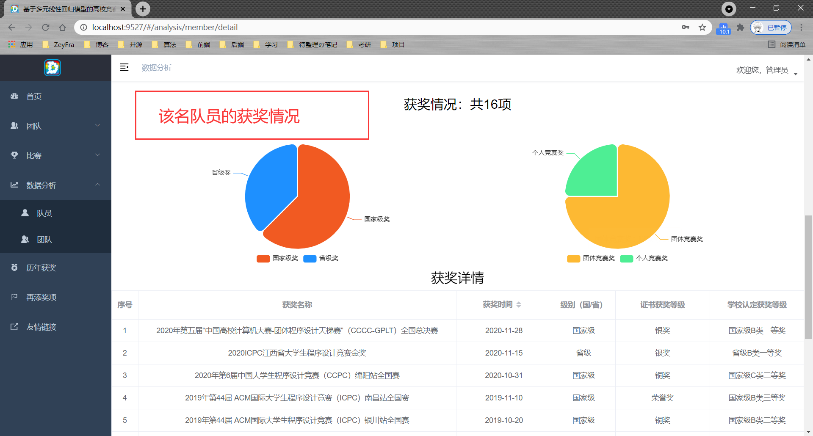
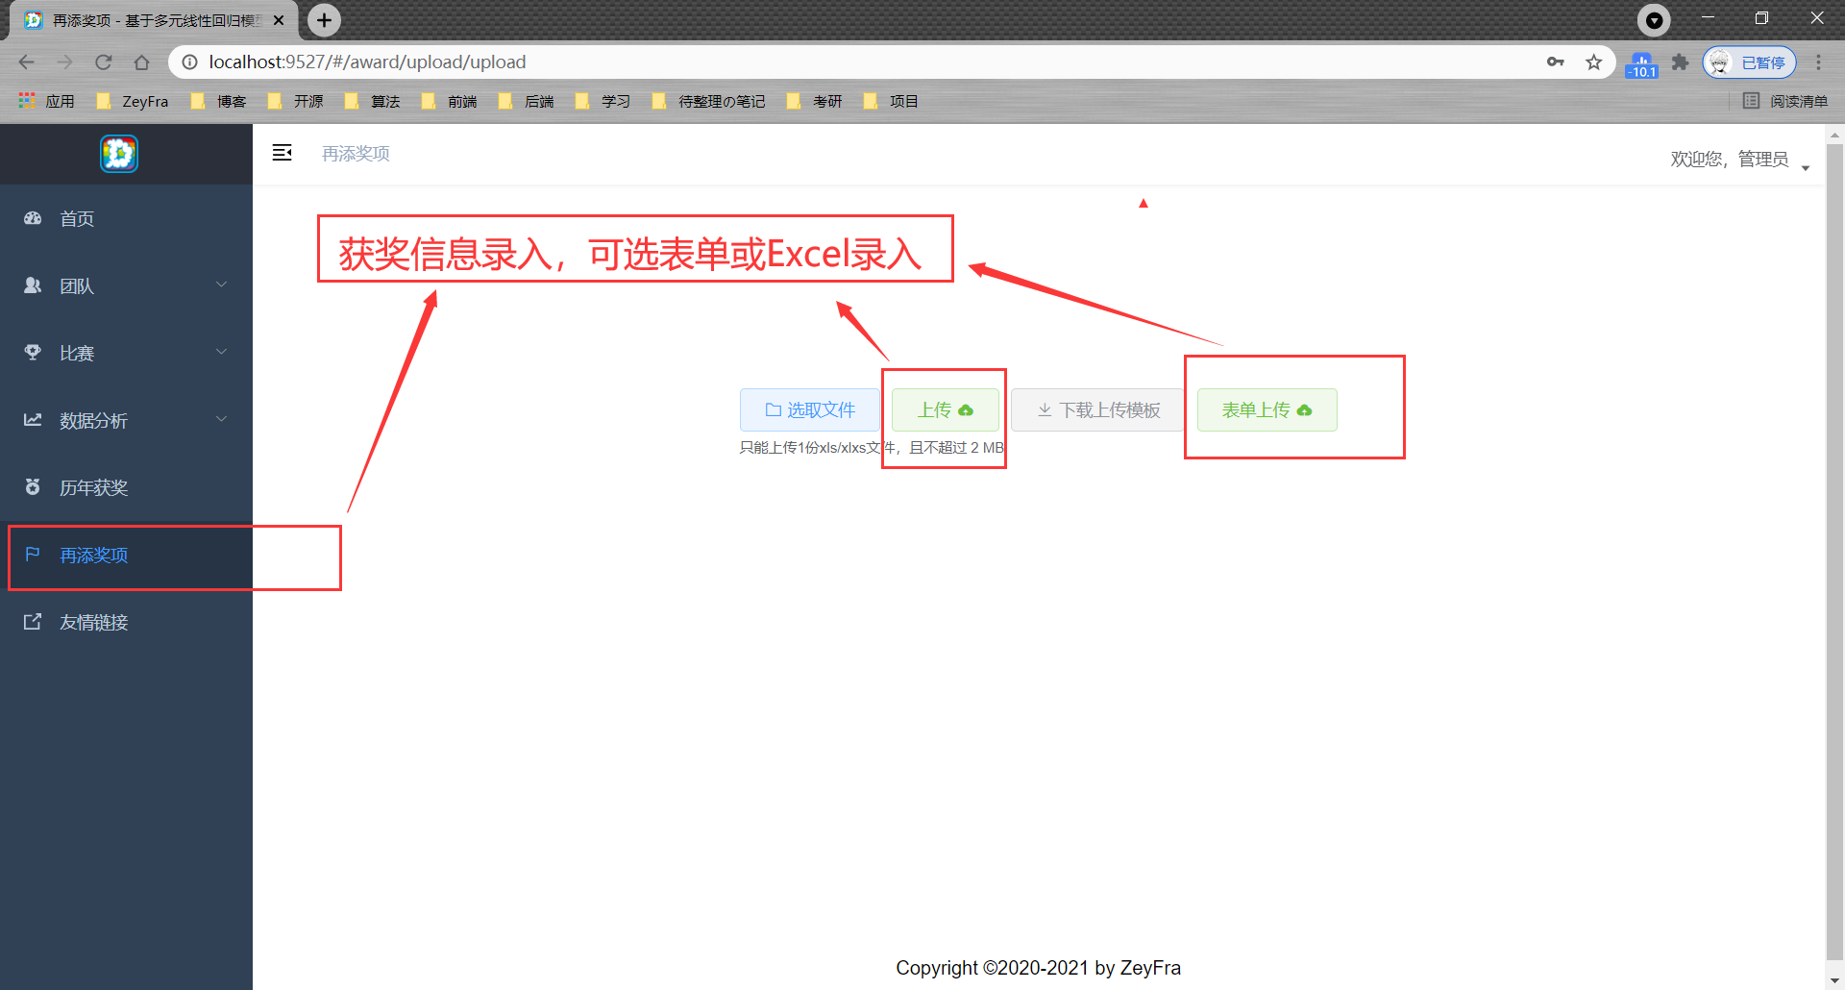
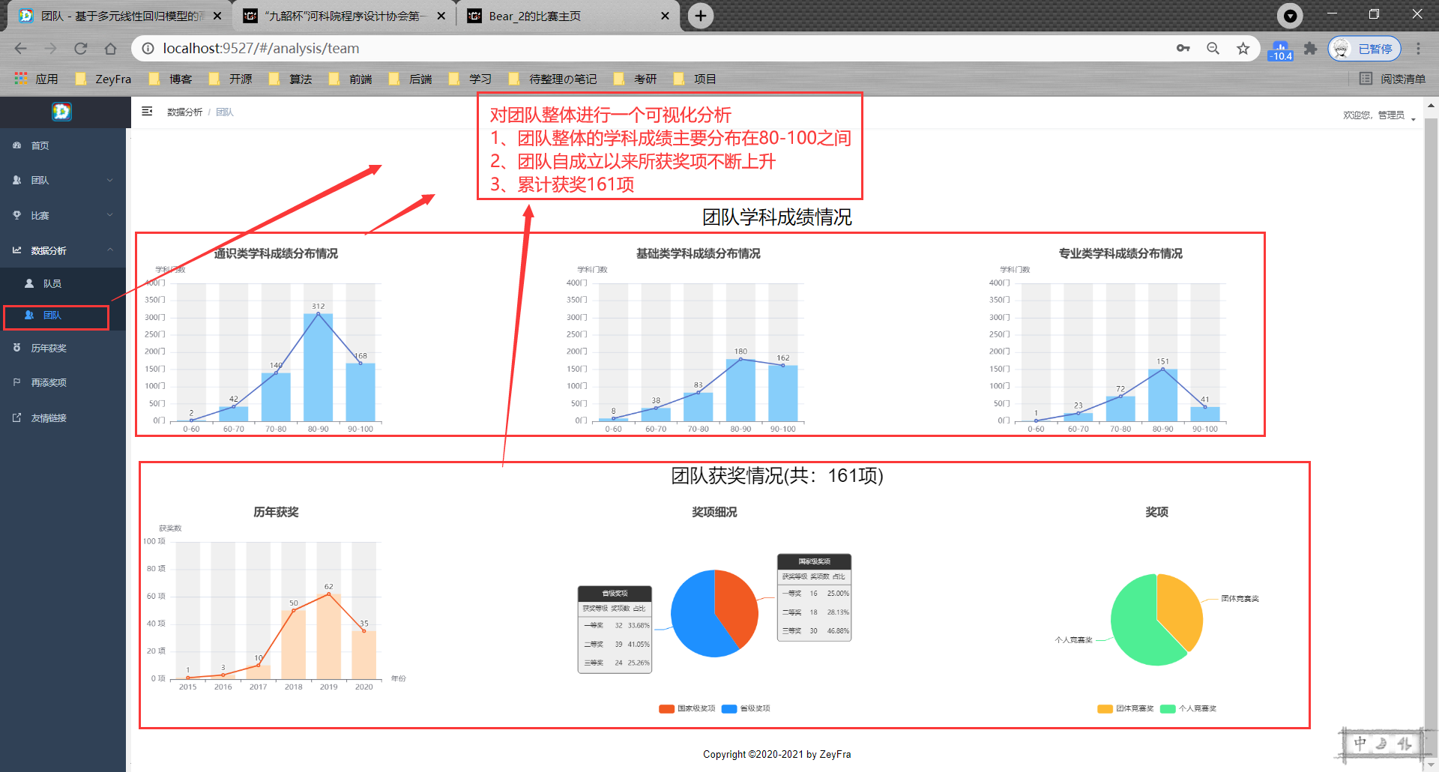
PART FIVE 成果展示
1、项目功能展示

Slide 21
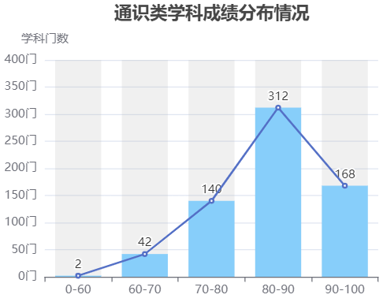
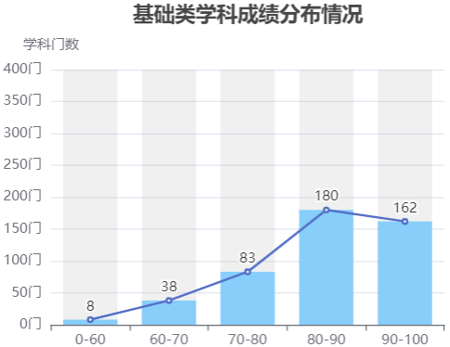
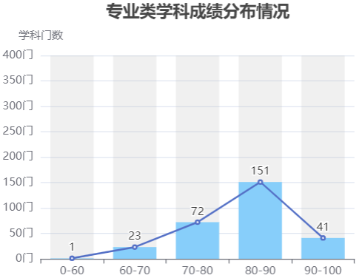
PART FIVE 成果展示
2、研究成果展示
团队各类学科成绩分布情况
我们发现，三类学科的成绩基本分布在[80-100]之间，团队的整体学科成绩良好

Slide 22
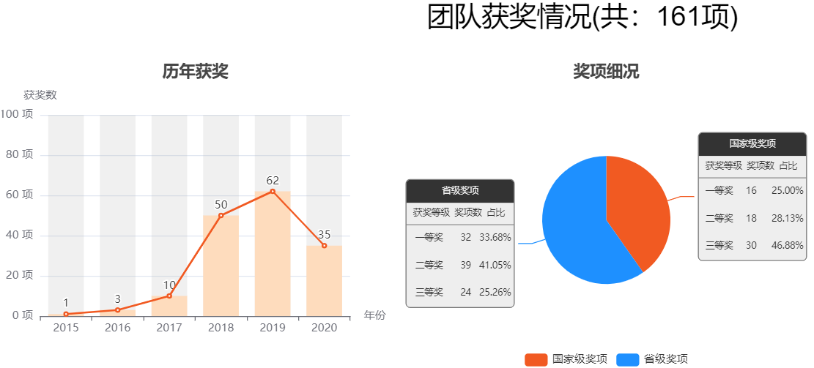
PART FIVE 成果展示
2、研究成果展示
南昌航空大学程序设计类竞赛团队所获奖项情况
南昌航空大学程序设计类竞赛团队所获奖项逐年增加，2020年受疫情影响，参加比赛较少

Slide 23
PART FIVE 成果展示
2、研究成果展示
基于BGD（批量度下降）求解出的自变量系数，我们发现，有两类学科呈负相关性，这是不符合实际的，于是我们寻找是否存在共线性变量

Slide 24
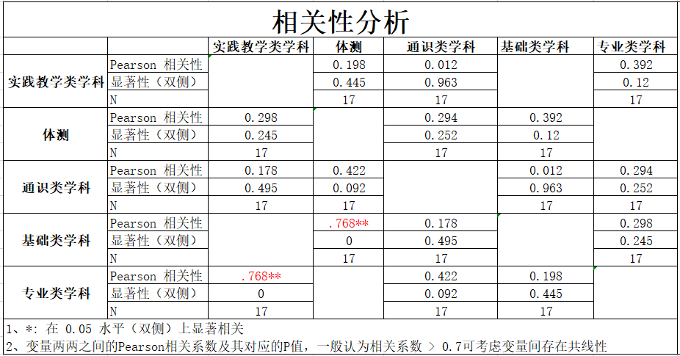
PART FIVE 成果展示
2、研究成果展示
对各自变量进行相关性分析后，我们发现体测和实践教学类学科存在极高的共线性，多次实测后最终决定采取剔除方案解决共线性问题

Slide 25
PART FIVE 成果展示
2、研究成果展示
剔除变量后所求得的系数达到预期

Slide 26
PART FIVE 成果展示
随着训练次数的增加偏移量在增大
2、研究成果展示

Slide 27
PART FIVE 成果展示
我们发现，学科成绩在逐年级中呈现出越来越好的趋势
2、研究成果展示
获奖数(>10)的学生，
4人,全为17级学生，10%
获奖数[5,10)的学生，
8人, 80%为18级学生
19%
获奖数(0)的学生，13人,全为19级学生 31%
获奖数(0,5)的学生 ，17人，80%为19级学生，40%
获奖数和年级有一定相关性，低年级的学生参加的竞赛数量有限

Slide 28
可以看出获奖丰收的背后其实是离不开努力付出
在竞赛中能取得优异的成绩离不开大量的训练
PART FIVE 成果展示
2、研究成果展示
获奖数各不相同的17名学生

Slide 29

学校名称：南昌航空大学
总结
PART SIX

Slide 30
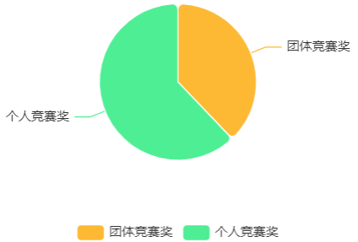
PART SIX 总结
学科成绩
个人类竞赛
+促进
+促进
+促进
+促进
训练
+促进
竞赛
+促进
+促进
+促进
团体类竞赛

Slide 31


PART SIX 总结
1
投入于第二课堂类竞赛并不会影响学科成绩
2
参与第二课堂类竞赛形成的发散思维有助于学科高效学习
3
竞赛、训练、学习三者之间是相互促进、相辅相成的
4
项目立项至完成以来，让我越发明白：学习就是一个折腾的过程

Slide 32
学校名称：南昌航空大学
感谢大家聆听
指导老师
陈英
报告人
魏泽华

